Slide 1


ỦY BAN NHÂN DÂN QUẬN LONG BIÊN
TRƯỜNG TIỂU HỌC ĐÔ THỊ VIỆT HƯNG
BÀI GIẢNG ĐIỆN TỬ
KHỐI 3
MÔN: TIẾNG VIỆT

Slide 2






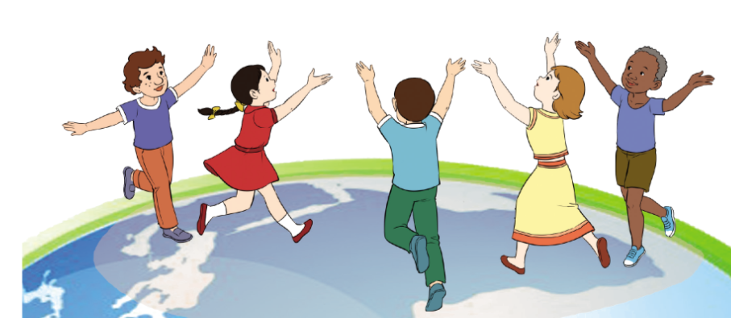





KẾT THÚC

Slide 3




Đọc lại đoạn 1 bài "Chuyện của ông biển".
Con giỏi lắm!

Slide 4

Ông Biển đem lại những gì cho con người?
Ông Biển thổi gió mát vào đất liền, đưa hơi nước lên trời làm mưa và cho con người rất nhiều
sản vật của biển!

Slide 5

Điều gì xảy ra khiến ông Biển tìm người giúp đỡ?.
Con người đổxuống biển mỗi năm hơn 6 triệu tấn rác, làm biển ô nhiễm, tôm cá chết dần nên ông Biển phải đi tìm người giúp đỡ.

Slide 6

Điều gì khiến ông biển vui trở lại?.
Qua hành động của các bạn nhỏ, ông hi vọng con người đã hiểu vai trò của biển và sẽ không xả rác xuống biển nữa.

Slide 7
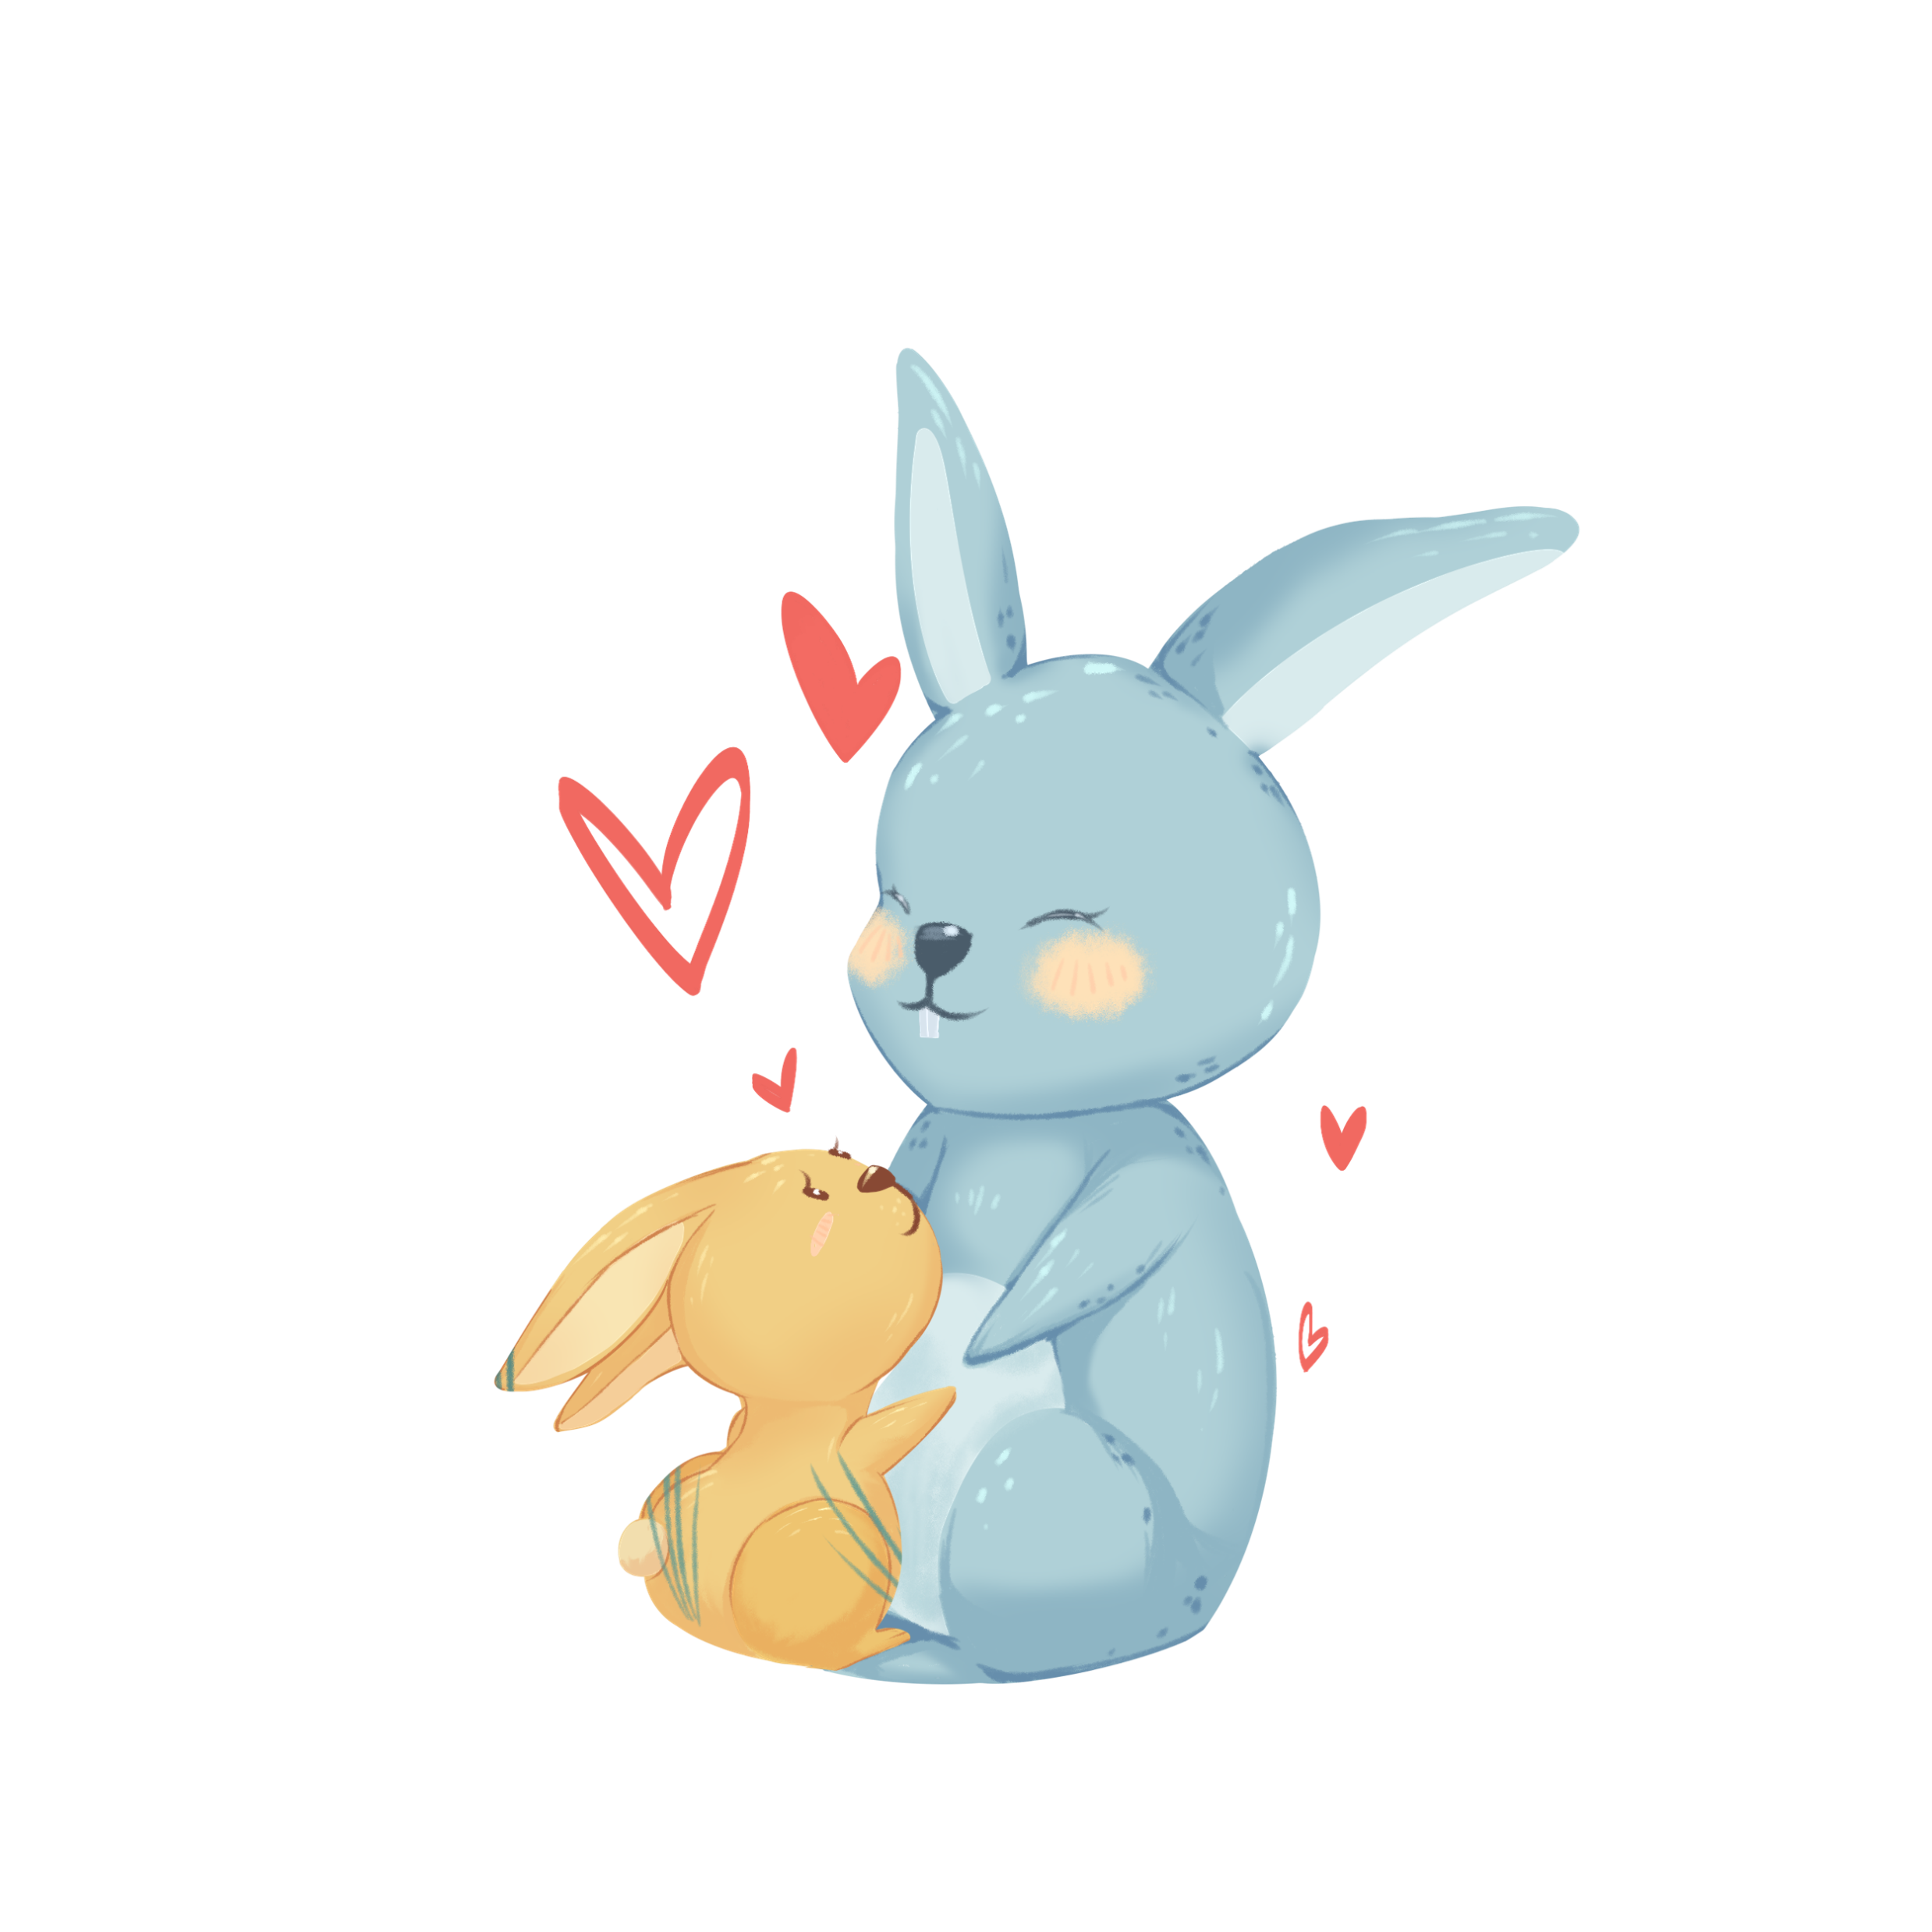






Slide 8
Tranh vẽ cảnh gì?
Tranh vẽ các bạn nhỏ đang chơi đùa cùng nhau rất vui vẻ...

Slide 9

ĐỌC MẪU
Quàng khăn xanh biển cả
Khoác áo thơm hương rừng
Trái Đất mang trên lưng
Những đứa con của đất.
Tuy màu da có khác
Nhưng vẫn chung nụ cười
Như biển cả không vơi
Một màu xanh thăm thẳm.
Như ban mai nắng ấm
Lung linh bờ thảo nguyên
Hãy giữ được bình yên
Cho hoa thơm thơm mãi.
Cho năm châu hội ngộ
Trong tình thương loài người
Và cho khắp mọi nơi
Là nhà bồ câu trắng.
NGUYỄN LÃM THẮNG

Slide 10

    Giọng đọc
    Diễn cảm, nhẹ nhàng.
Lưu ý: nhấn giọng ở những từ ngữ giàu sức gợi tả, gợi cảm.

Slide 11

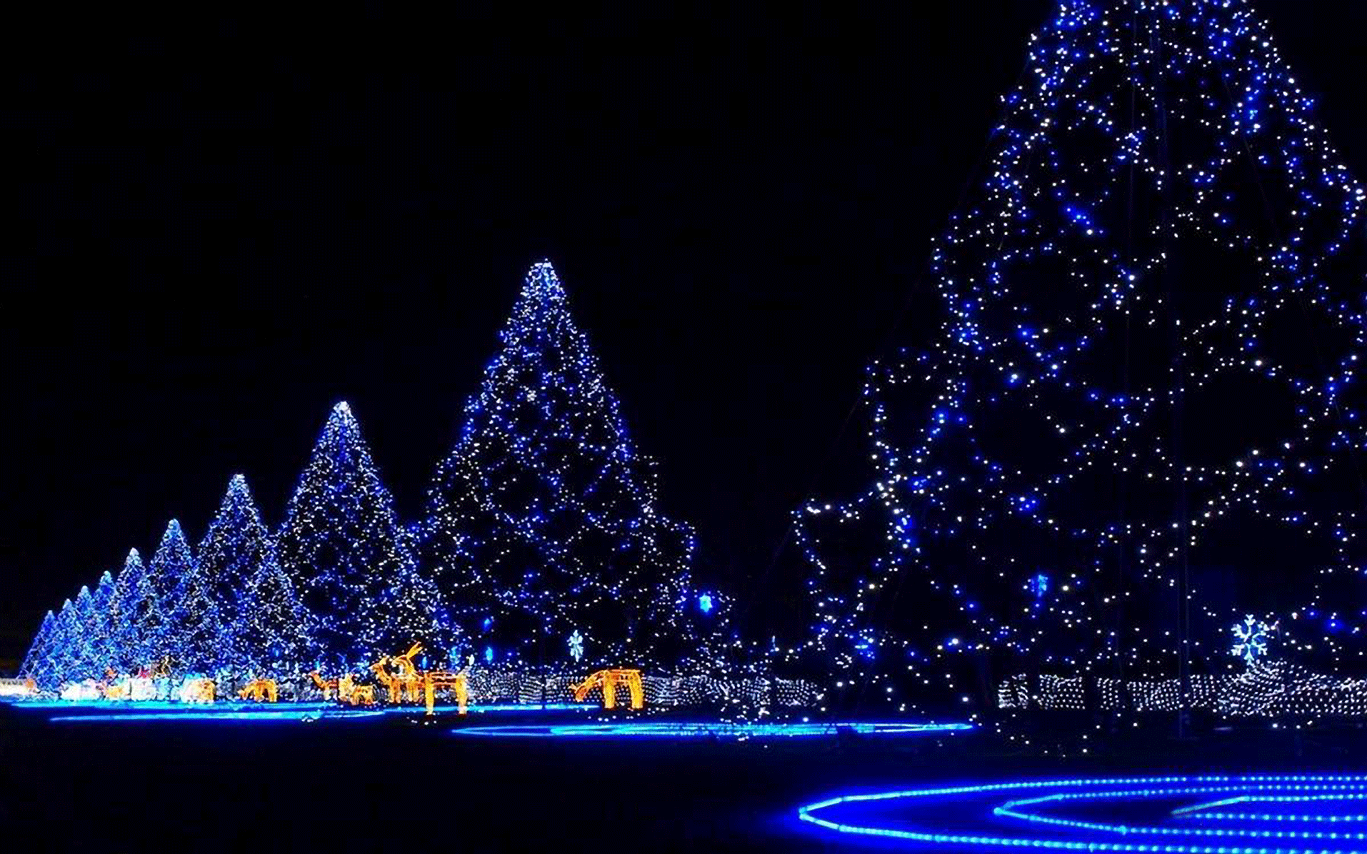
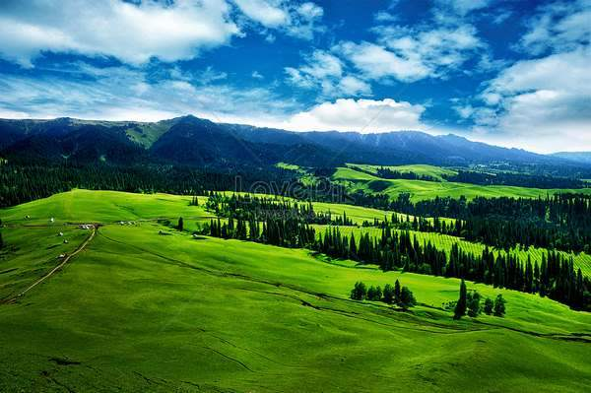
Thảo Nguyên:
Vùng đất bằng rộng lớn, chỉ có cỏ mọc.
Lung linh:
Từ gợi tả về lay động, rung rinh của vật có ánh sáng hoặc phản chiếu ánh sáng.

Slide 12

Tìm từ khó đọc
Quàng khăn xanh biển cả
Khoác áo thơm hương rừng
Trái Đất mang trên lưng
Những đứa con của đất.
Tuy màu da có khác
Nhưng vẫn chung nụ cười
Như biển cả không vơi
Một màu xanh thăm thẳm.
Như ban mai nắng ấm
Lung linh bờ thảo nguyên
Hãy giữ được bình yên
Cho hoa thơm thơm mãi.
Cho năm châu hội ngộ
Trong tình thương loài người
Và cho khắp mọi nơi
Là nhà bồ câu trắng.
NGUYỄN LÃM THẮNG

Slide 13


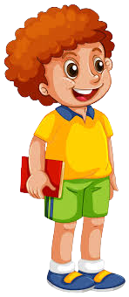
thảo nguyên
tình thương
biển cả
Hương rừng
Hương rừng
biển cả
thảo nguyên
tình thương

Slide 14

Cho năm châu hội ngộ
Trong tình thương loài người
Và cho khắp mọi nơi
Là nhà bồ câu trắng.

Slide 15
Đọc nối tiếp câu
Quàng khăn xanh biển cả
Khoác áo thơm hương rừng
Trái Đất mang trên lưng
Những đứa con của đất.
Tuy màu da có khác
Nhưng vẫn chung nụ cười
Như biển cả không vơi
Một màu xanh thăm thẳm.
Như ban mai nắng ấm
Lung linh bờ thảo nguyên
Hãy giữ được bình yên
Cho hoa thơm thơm mãi.
Cho năm châu hội ngộ
Trong tình thương loài người
Và cho khắp mọi nơi
Là nhà bồ câu trắng.
NGUYỄN LÃM THẮNG

Slide 16



Slide 17
Đọc toàn bài
Quàng khăn xanh biển cả
Khoác áo thơm hương rừng
Trái Đất mang trên lưng
Những đứa con của đất.
Tuy màu da có khác
Nhưng vẫn chung nụ cười
Như biển cả không vơi
Một màu xanh thăm thẳm.
Như ban mai nắng ấm
Lung linh bờ thảo nguyên
Hãy giữ được bình yên
Cho hoa thơm thơm mãi.
Cho năm châu hội ngộ
Trong tình thương loài người
Và cho khắp mọi nơi
Là nhà bồ câu trắng.
NGUYỄN LÃM THẮNG

Slide 18


Slide 19



Slide 20
Đọc toàn bài
Quàng khăn xanh biển cả
Khoác áo thơm hương rừng
Trái Đất mang trên lưng
Những đứa con của đất.
Tuy màu da có khác
Nhưng vẫn chung nụ cười
Như biển cả không vơi
Một màu xanh thăm thẳm.
Như ban mai nắng ấm
Lung linh bờ thảo nguyên
Hãy giữ được bình yên
Cho hoa thơm thơm mãi.
Cho năm châu hội ngộ
Trong tình thương loài người
Và cho khắp mọi nơi
Là nhà bồ câu trắng.
NGUYỄN LÃM THẮNG

Slide 21

1. Hình ảnh Trái Đất ở khổ thơ đầu gợi cho em nghĩ đến những ai?
Các em đọc lại khổ thơ 1 để tìm câu trả lời.
⇨ Hình ảnh Trái Đất ở khổ thơ đầu gợi cho em nghĩ đến con người ở năm châu bốn biển.

Slide 22
2. “Những đứa con của đất” có điểm gì riêng và điểm gì chung?
Các em đọc lại khổ thơ 2 để tìm câu trả lời.
“Những đứa con của đất” có điểm riêng là màu da, điểm chung là nụ cười.

Slide 23
3. Những câu thơ nào thể hiện mong muốn chung của mọi người trên Trái Đất?
⇨ Tuy màu da có khác
Nhưng vẫn chung nụ cười
…
Cho năm châu hội ngộ
Trong tình thương loài người

Slide 24
4. Em hiểu 2 dòng thơ cuối như thế nào?
⇨ Hai dòng thơ cuối thể hiện ước vọng chung sống hòa bình của con người khắp năm châu.

Slide 25


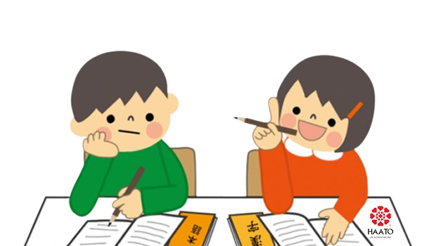
Bài thơ ca ngợi sự tươi đẹp và hòa bình của Trái Đất.

Slide 26
Luyện đọc lại bài
Quàng khăn xanh biển cả
Khoác áo thơm hương rừng
Trái Đất mang trên lưng
Những đứa con của đất.
Tuy màu da có khác
Nhưng vẫn chung nụ cười
Như biển cả không vơi
Một màu xanh thăm thẳm.
Như ban mai nắng ấm
Lung linh bờ thảo nguyên
Hãy giữ được bình yên
Cho hoa thơm thơm mãi.
Cho năm châu hội ngộ
Trong tình thương loài người
Và cho khắp mọi nơi
Là nhà bồ câu trắng.
NGUYỄN LÃM THẮNG

Slide 27

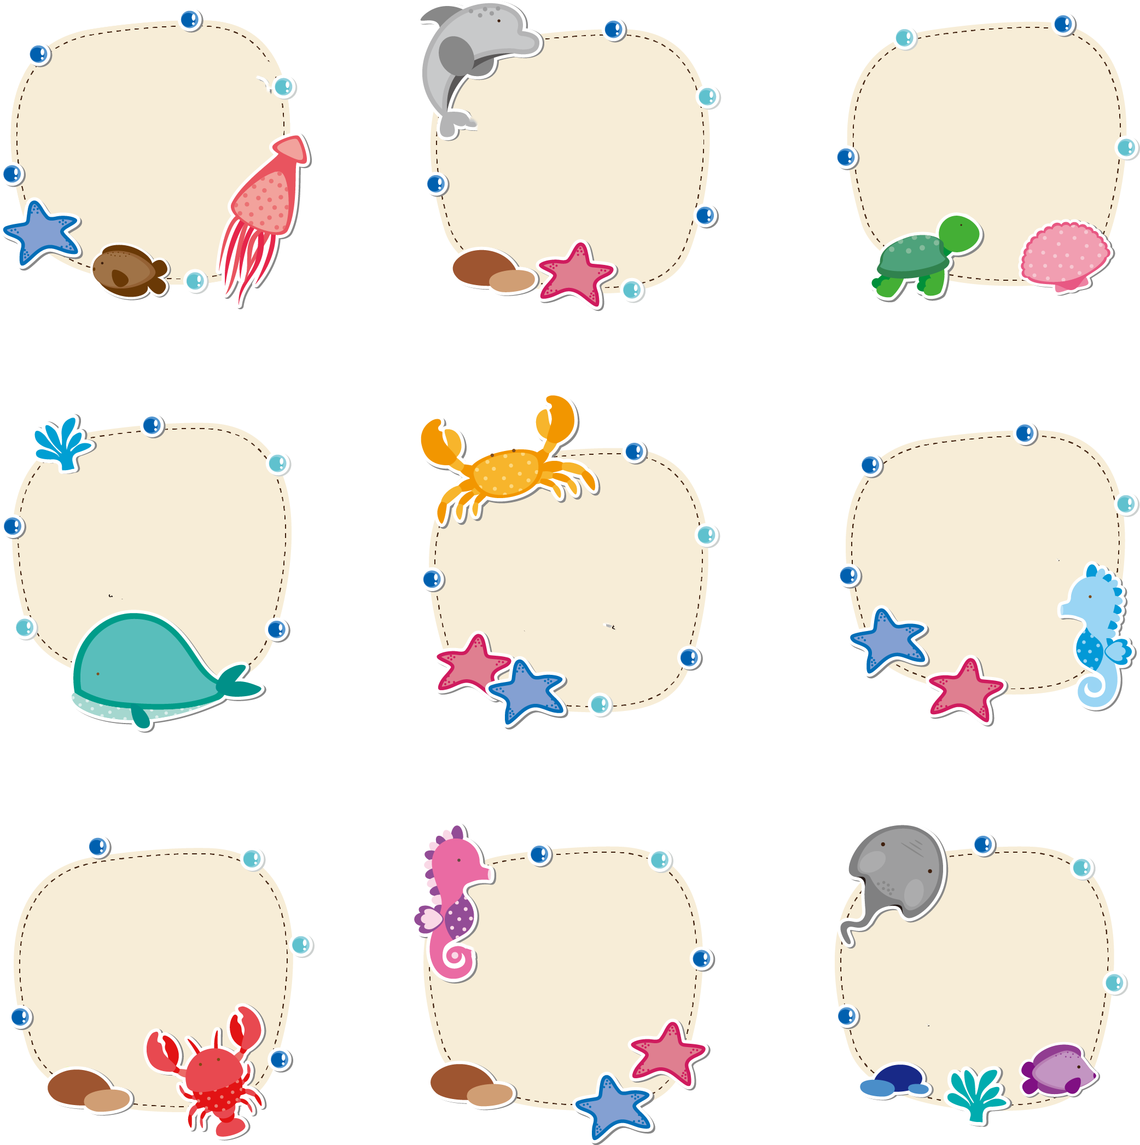
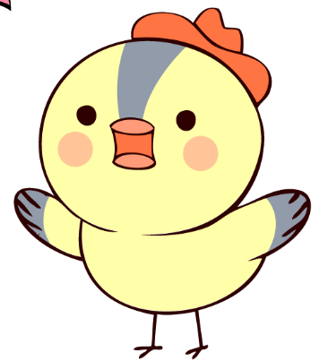






Slide 28




1. Các từ hãy, mong, đừng thể hiện điều gì?
Các từ thể hiện niềm mong ước, khát khao cùng ước nguyện của con người về một Trái Đất hòa bình, xanh tươi.
Nói tiếp chia sẻ.

Slide 29
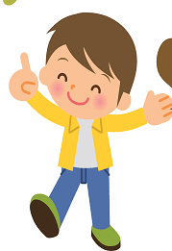


Hãy đặt câu với mỗi từ trên để thể hiện mong muốn của em về những điều cần làm cho cuộc sống trên Trái Đất tốt đẹp hơn.
- Hãy bảo vệ môi trường!
Mong rằng khắp nơi trên trái đất đều được hòa bình.
Đừng gây ô nhiễm môi trường.

Slide 30



